Slide 1
BAB 7
Visual Basic

Slide 2
Microsoft Visual Basic
BAHASA PEMROGRAMAN
BAHASA UNTUK MEMBUAT APLIKASI

Slide 3
Microsoft Visual Basic
Lingkup Microsoft Windows
Orientasi pada objek OOP (Object Oriented Programming).

Slide 4
Microsoft Visual Basic
Menyediakan komponen yang ada di sistem Windows.
TERBARU : Visual Studio .NET

Slide 5
Visual Basic
MEMBUAT SEBUAH APLIKASI
DENGAN
BAHASA PEMOGRAMANAN

Slide 6
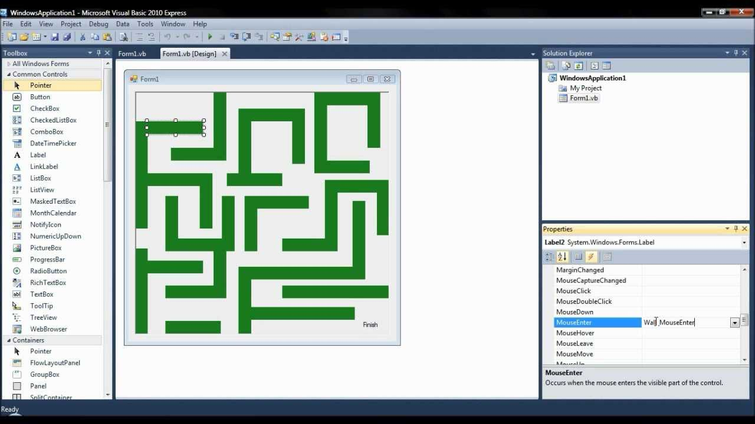

Slide 7
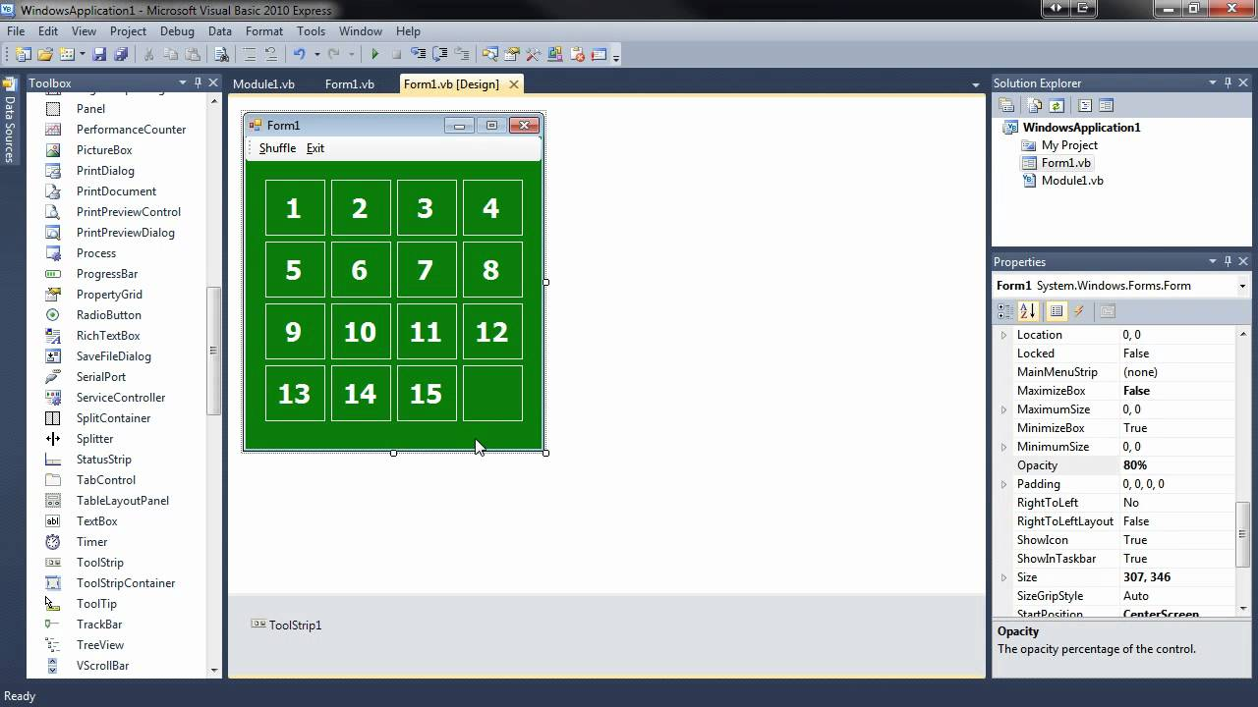

Slide 8
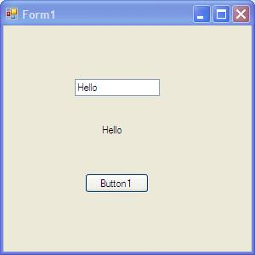
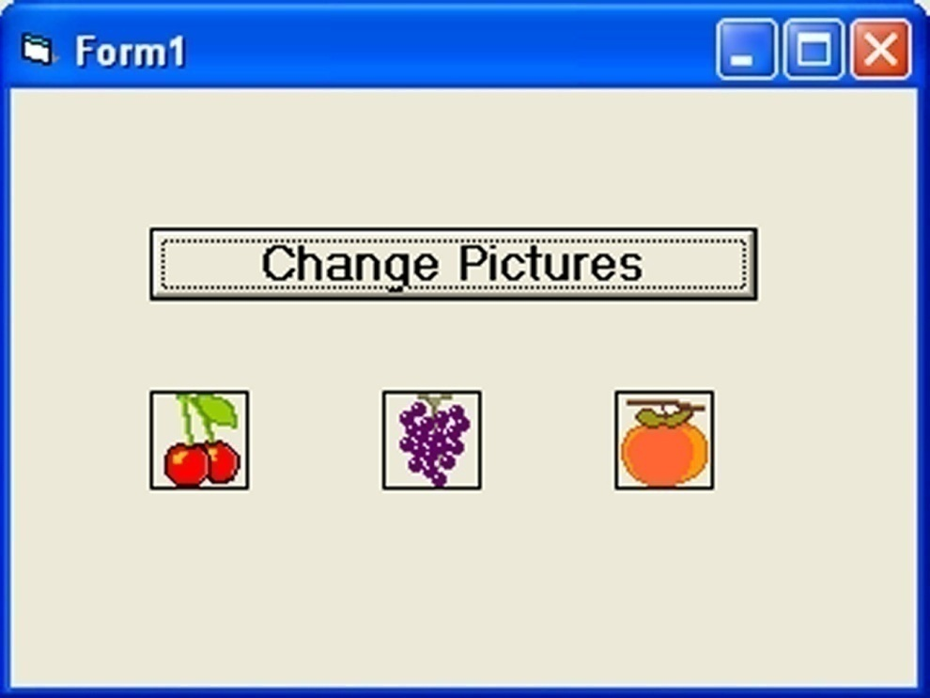
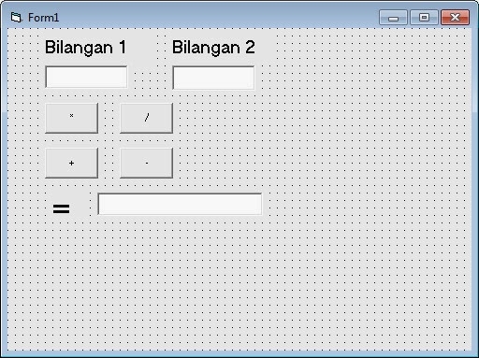
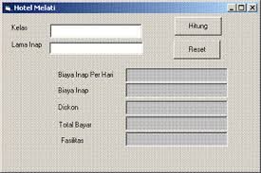

Slide 10
Apa itu Program?
Serangkaian perintah
yang disusun secara sistematis dan logis dalam menyelesaikan pekerjaan.
  Contoh :
  membuat Nasi Goreng,
  dengan langkah-langkah

Slide 11
Apa itu Program?
Langkah yang
harus dituliskan
dalam
bentuk bahasa pemrograman.
Contohnya :
bahasa Visual Basic (Coding)

Slide 12
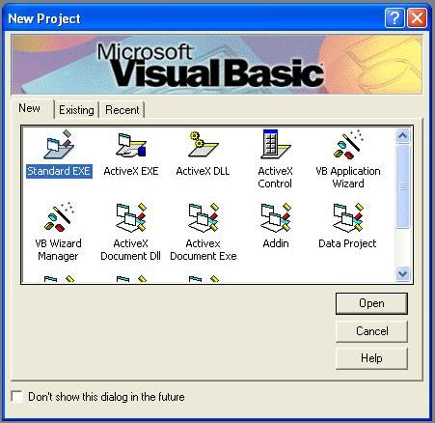

Slide 13
Tampilan Dasar Visual Basic
Jendela pada tampilan:
TOOLBOX,
PROJECT,
PROPERTIES
FORM.
Ditampilkan melalui menu VIEW
F4 untuk menampilkan jendela property.

Slide 14
Tampilan Dasar Visual Basic
Ditampilkan melalui menu VIEW
F4 untuk menampilkan jendela property.

Slide 15
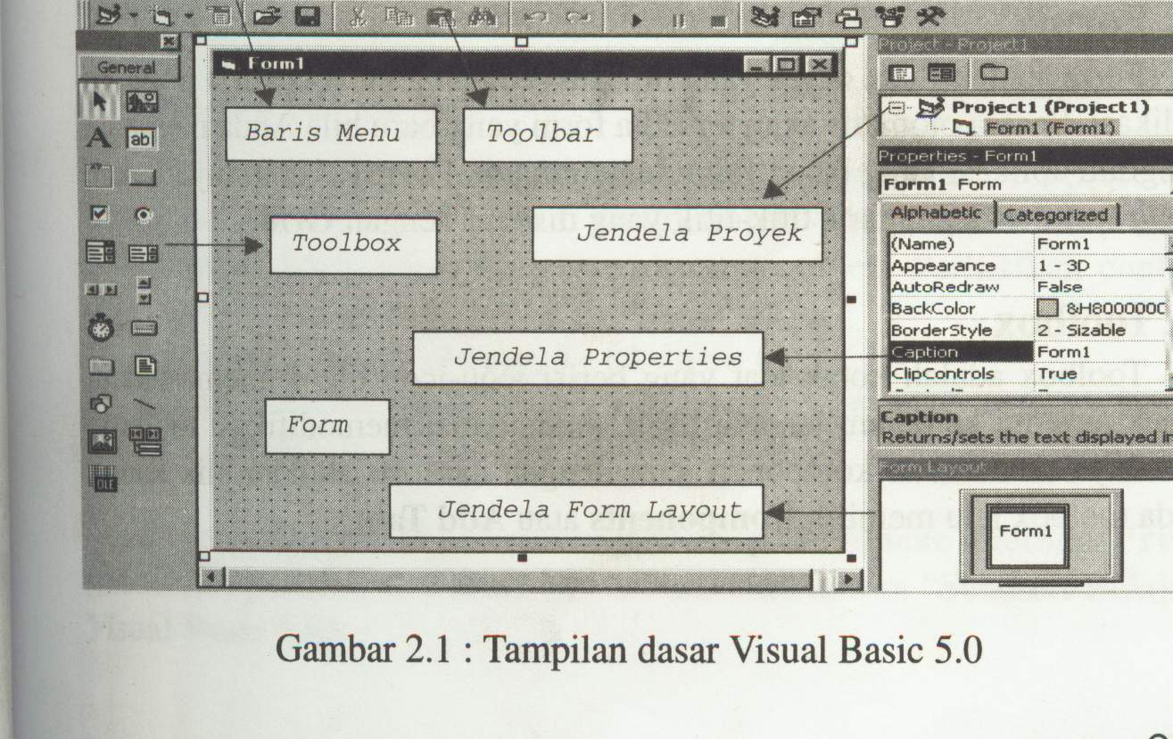
TOOLBOX

Slide 16
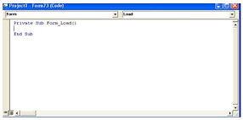
PROJECT

Slide 17
PROPERTIES

Slide 18
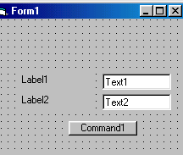
FORM

Slide 19
4
3
2
1

Slide 20
4
3
2
TOOLBOX

Slide 21
4
3
PROJECT
TOOLBOX

Slide 22
4
3
PROJECT
TOOLBOX

Slide 23
4
FORM
PROJECT
TOOLBOX

Slide 24
PROPERTIES
FORM
PROJECT
TOOLBOX

Slide 25
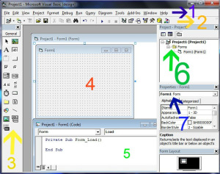

Slide 26
Menubar
Tugas tertentu seperti menyimpan project, membuka project, dll
2. Toolbar
Digunakan untuk melakukan tugas tertentu dengan cepat.

Slide 27
3.Toolbox
Alat yang berisi icon untuk memasukkan objek yang diperlukan .
4. Jendela Form
Interface (penghubung antar muka) antara program dengan pemakai (user)

Slide 28
5. Jendela Code / code editor
Tempat anda untuk menulis kode pemprograman.
6. Project Explorer
Membuka project yang dimiliki.

Slide 29
7. Jendela Properties
Setting suatu objek. Mengatur jenis font, dsb adalah...

Slide 30
Menubar
Tugas tertentu seperti menyimpan project, membuka project, dll
2. Toolbar
Digunakan untuk melakukan tugas tertentu dengan cepat.
3. Toolbox
Alat yang berisi icon untuk memasukkan objek yang diperlukan .
4. Jendela Form
Interface (penghubung antar muka) antara program dengan pemakai (user)
5. Jendela Code / code editor
Tempat anda untuk menulis kode pemprograman.
6. Project Explorer
Membuka project yang dimiliki.
7. Jendela Properties
Setting suatu objek. Mengatur jenis font, dsb adalah...

Slide 32
Fungsi dari Jendela VB
FORM (View - Object) | Interface (penghubung antar muka) antara program dengan pemakai (user),
TOOLBOX (View-Toolbox) | Alat yang berisi icon untuk memasukkan objek yang diperlukan (Label, Command, TextBox, Picture, dll) kedalam jendela form.
PROPERTIES (View-Properties Windows/F4) | Setting suatu objek.
PROJECT (View-Project Explorer) | Editor program (Icon View Code), Menampilkan objek form (Icon View Objek), Menampilan folder/tempat penyimpanan file (Icon Toggle Folders).

Slide 33
TOOLBOX

Slide 34
TOOLBOX
LABEL
TEXT BOX
COMMAND BUTTON

Slide 35
FORM
Jumlah Objek = 6
  2 Objek Label
  2 Objek Textbox
  1 Objek Command Button
  1 Objek Form

Slide 36
PROPERTIES

Slide 37
PROJECT

Slide 38
Langkah yang harus dilakukan untuk masuk ke jendela kode adalah double klik kiri pada objek

Slide 39
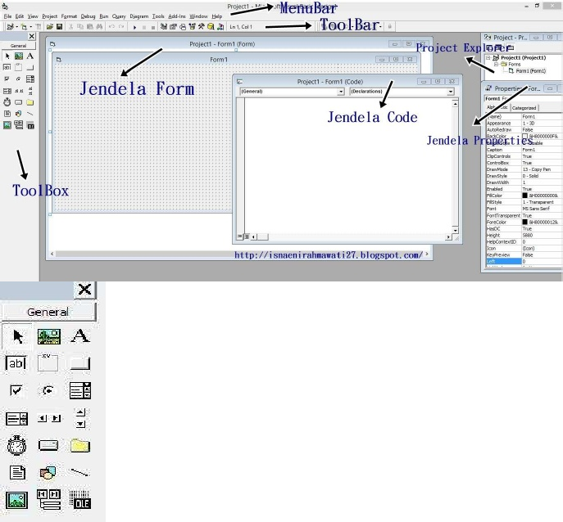
1.Pointer
memilih objek pada form.
2. PictureBox
menampilkan image dengan format: BMP, DIB (bitmap), ICO (icon), CUR (cursor), WMF (metafile), EMF (enhanced metafile), GIF, dan JPEG.
3. Label
Digunakan untuk menampilkan teks yang tidak dapat diperbaiki oleh pemakai.

Slide 40
1.Pointer
memilih objek pada form.
2. PictureBox
menampilkan image
3. Label
menampilkan teks
yang tidak dapat dirubah oleh pemakai.

Slide 41
4. TextBox
menampilkan teks yang dapat diubah oleh pemakai
5. Frame
Kontainer bagi kontrol lainnya.
6. CommandButton
menjalankan proses dengan klik tombol.

Slide 42
7. CheckBox
pilihan bernilai yes/no, true/false.
8.OptionButton
lebih dari satu pilihan
9. ListBox
Digunakan user dapat memilih lebih dari satu

Slide 43
10.ComboBox
Memilih dari daftar yang ada.
11. Hscrollbar
Digunakan untuk membentuk scrollbar horisontal.
12.Vscrollbar
Digunakan untuk membentuk scrollbar vertical

Slide 44
8. Timer
proses background yang diaktifkan berdasarkan interval waktu.
9. DriveListBox
dialog box yang berkaitan dengan file.
10.DirListBox
dialog box yang berkaitan dengan file.

Slide 45
11.FileListBox
dialog box yang berkaitan dengan file.
12. Shape
menampilkan bentuk seperti persegi, bulatan, oval.
13. Line
menampilkan bentuk seperti garis

Slide 46
14. Image
Menampilkan gambar
15. Data
Menghubungkan program dengan database
16. OLE
Membuat link antarprogram aplikasi

Slide 47
COMMAND BUTTON
RADIO BUTTON
TEXT BOX
LABEL
PICTURE
FRAME
POINTER

Slide 48
2
1
7
3
4
6
5

Slide 49
2
RADIO BUTTON
7
3
4
6
5

Slide 50
COMMAND BUTTON
RADIO BUTTON
7
3
4
6
5

Slide 51
COMMAND BUTTON
RADIO BUTTON
7
LABEL
4
6
5

Slide 52
COMMAND BUTTON
RADIO BUTTON
7
LABEL
PICTURE BOX
6
5

Slide 53
COMMAND BUTTON
RADIO BUTTON
7
LABEL
PICTURE BOX
6
POINTER

Slide 54
COMMAND BUTTON
RADIO BUTTON
7
LABEL
PICTURE BOX
FRAME
POINTER

Slide 55
TOOLBOX
LABEL

Slide 56
TOOLBOX
TEXT BOX
INPUT DATA

Slide 57
TOOLBOX
COMMAND BUTTON

Slide 58
TOOLBOX
YANG BISA DIINPUT / DI RUBAH ?

Slide 59
TOOLBOX
YANG BISA DIINPUT / DI RUBAH ?
TEXT BOX

Slide 60
TOOLBOX
YANG TIDAK BISA DIINPUT / DI RUBAH ?

Slide 61
TOOLBOX
YANG TIDAK BISA DIINPUT / DI RUBAH ?
LABEL

Slide 62
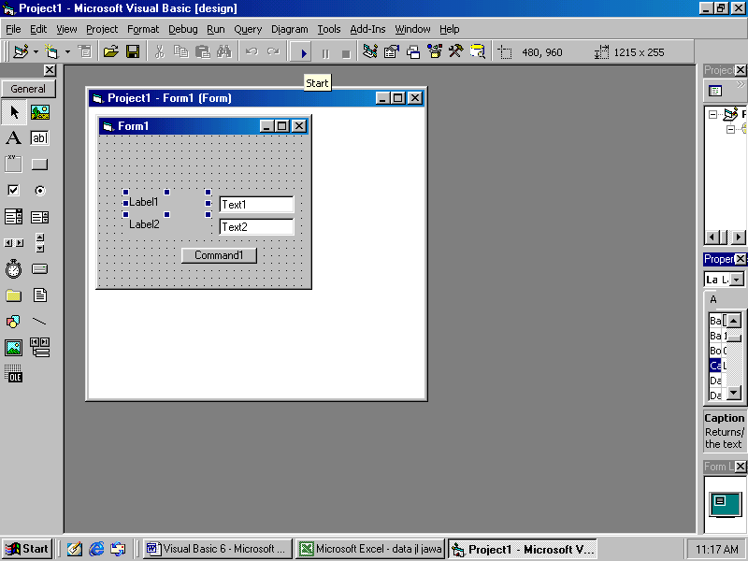
Design Time dan Running Time
DESIGN TIME
Saat kita mulai merancang tampilan dan menuliskan prosedur program.
RUNNING TIME
Saat kita menjalankan prosedur program (Run)

Slide 63
Tombol yang digunakan untuk menjalankan program (Run) adalah tombol Start - F5

Slide 64
Tipe Data
Tipe | Range / Kisaran
Integer | Menampung bilangan bulat - 32768 s/d 32767
Single | Menampung bilangan bulat dan pecahan Negatif : -3.40282E38 s/d –1.401298E-45
 | Positif : 1.401298E-45 s/d 3.40282E38
Boolean | True (Benar) dan False (Salah)
Currency | Data mata uang –922337203685477.5808 s/d 922337203685477.5807
Byte | 0 s/d 255
Date | Data tanggal 1 januari 100 s/d 31 Desember 9999
String | Data berupa huruf / karakter

Slide 65
Integer
Single
Boolean
Currency
Byte
Date
String

Slide 66
Integer
Date
String
Boolean

Slide 67
Integer
Date
String
Boolean
BILANGAN BULAT

Slide 68
Integer
Date
String
Boolean
BILANGAN BULAT
TANGGAL

Slide 69
Integer
Date
String
Boolean
BILANGAN BULAT
TANGGAL
KARAKTER

Slide 70
Integer
Date
String
Boolean
BILANGAN BULAT
TANGGAL
KARAKTER
BETUL SALAH

Slide 71
Single
Integer
Currency
Byte

Slide 72
Single
Integer
Currency
Byte
Bulat pecahan

Slide 73
Single
Integer
Currency
Bulat pecahan
Bulat
Byte

Slide 74
Single
Integer
Currency
Byte
Bulat pecahan
Bulat
Mata uang

Slide 75
Single
Integer
Currency
Bulat pecahan
Bulat
Byte
0 -255
Mata Uang

Slide 76
Pengertian New Project
membuat project baru dalam visual basic

Slide 77
Event, Metoda dan Prosedur
EVENT
perintah
yang diterima oleh sebuah objek
(contoh: Load, Click, Double Click, dll).

Slide 78
Event, Metoda dan Prosedur
METODA
suatu perintah
yang sudah tersedia didalam suatu objek
dan
mempunyai tugas khusus
(Print, Show, dll)

Slide 79
Event, Metoda dan Prosedur
PROSEDUR
serangkaian tulisan perintah (kode program)
yang akan dilaksanakan
jika suatu objek dijalankan

Slide 80
Event, Metoda dan Prosedur
Event perintah yang diterima oleh sebuah objek
(contoh: Load, Click, Double Click, dll).
Metoda perintah yang sudah tersedia didalam suatu objek dan mempunyai tugas khusus
(Print, Show, dll)
Prosedur serangkaian tulisan perintah (kode program) yang akan dilaksanakan jika suatu objek dijalankan

Slide 81
EVENT
METODA
PROSEDUR

Slide 82
Double Click
Print
Kode Program

Slide 83
Perintah diterima oleh sebuah objek =?
Kode yang dilaksanakan jika objek dijalankan=?
sudah tersedia dan punya tugas khusus =?

Slide 84
Perintah diterima oleh sebuah objek =EVENT
Kode yang dilaksanakan jika objek dijalankan=?
sudah tersedia dan punya tugas khusus =?

Slide 85
Perintah diterima oleh sebuah objek =EVENT
Kode yang dilaksanakan jika objek dijalankan=METODA
sudah tersedia dan punya tugas khusus =?

Slide 86
Perintah diterima oleh sebuah objek =EVENT
Kode yang dilaksanakan jika objek dijalankan=METODA
sudah tersedia dan punya tugas khusus =PROCEDURE

Slide 87
KODE PROGRAM
Tugas : mengontrol dan menentukan jalannya suatu objek.
Kode Program ditulis pada sebuah prosedur
Sebuah prosedur selalu ditulis diantara pernyataan
Private Sub ……. ()
Sampai
End Sub

Slide 88
KODE PROGRAM
Private Sub Command1_Click()
Text1.text = ””
Text2.text = ”” Baris Prosedur
End Sub
Perhatikan jendela kode program diatas, Prosedur tersebut ditulis melalui
  Objek : Command1
  Event : Click
  Awal prosedur (Objek Command1): Private Sub
  Akhir prosedur (Objek Command1) : End Sub

Slide 89
DIM
Perintah untuk meminta kepada sistem komputer untuk menyediakan tempat sementara

Slide 90
PROCEDURE
VARIABLE
DIM panjang as single
DIM lebar as single
KITA BUAT VARIABLE :
VARIABLE NAMANYA
PANJANG dan LEBAR
TYPENYA ADA SINGLE

Slide 91
PROCEDURE
panjang = text1.text
lebar = text2. text
INPUT
ISI VARIABLE :
MEMBERITAHUKAN ISI DARI VARIABLE

Slide 92
PROCEDURE
Luas = panjang * lebar
PROSES
DILAKUKAN PROSES
MENGGUNAKAN VARIABLE

Slide 93
PROCEDURE
label3.caption = Luas
OUTPUT
OUTPUT
HASILNYA DI NYATAKAN PADA LABEL

Slide 94
PROCEDURE
DIM panjang as single
DIM lebar as single
panjang = text1.text
lebar = text2. text
Luas = panjang x lebar
label3.caption = Luas

Slide 95
PROCEDURE
VARIABLE
DIM panjang as single
DIM lebar as single
panjang = text1.text
lebar = text2. text
Luas = panjang x lebar
label3.caption = Luas

Slide 96
PROCEDURE
VARIABLE
DIM panjang as single
DIM lebar as single
panjang = text1.text
lebar = text2. text
Luas = panjang x lebar
label3.caption = Luas

Slide 97
PROCEDURE
VARIABLE
DIM panjang as single
DIM lebar as single
panjang = text1.text
lebar = text2. text
Luas = panjang x lebar
label3.caption = Luas
INPUT

Slide 98
PROCEDURE
VARIABLE
DIM panjang as single
DIM lebar as single
panjang = text1.text
lebar = text2. text
Luas = panjang x lebar
label3.caption = Luas
INPUT

Slide 99
PROCEDURE
VARIABLE
DIM panjang as single
DIM lebar as single
panjang = text1.text
lebar = text2. text
Luas = panjang x lebar
label3.caption = Luas
INPUT
PROSES

Slide 100
PROCEDURE
VARIABLE
DIM panjang as single
DIM lebar as single
panjang = text1.text
lebar = text2. text
Luas = panjang x lebar
label3.caption = Luas
INPUT
PROSES

Slide 101
PROCEDURE
VARIABLE
DIM panjang as single
DIM lebar as single
panjang = text1.text
lebar = text2. text
Luas = panjang x lebar
label3.caption = Luas
INPUT
PROSES

Slide 102
PROCEDURE
VARIABLE
DIM panjang as single
DIM lebar as single
panjang = text1.text
lebar = text2. text
Luas = panjang x lebar
label3.caption = Luas
INPUT
PROSES
OUTPUT

Slide 103
NAME
NAMA PADA OBJEK
CAPTION
TAMPILAN PADA OBJEK

Slide 104
LATIHAN 1 !
BUAT 1 TEXTBOX
NAME : NAMA
TEXT : ISI DONG
BUAT 1 COMMAND
NAME : COMMAND1
TEXT : KLIK SAYA
BUAT 1 LABEL
NAME : JADI
LABEL : OUTPUT
Private Sub COMMAND1
End Sub

Slide 105
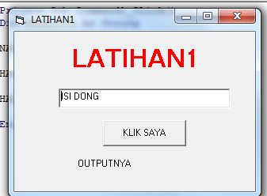

Slide 106
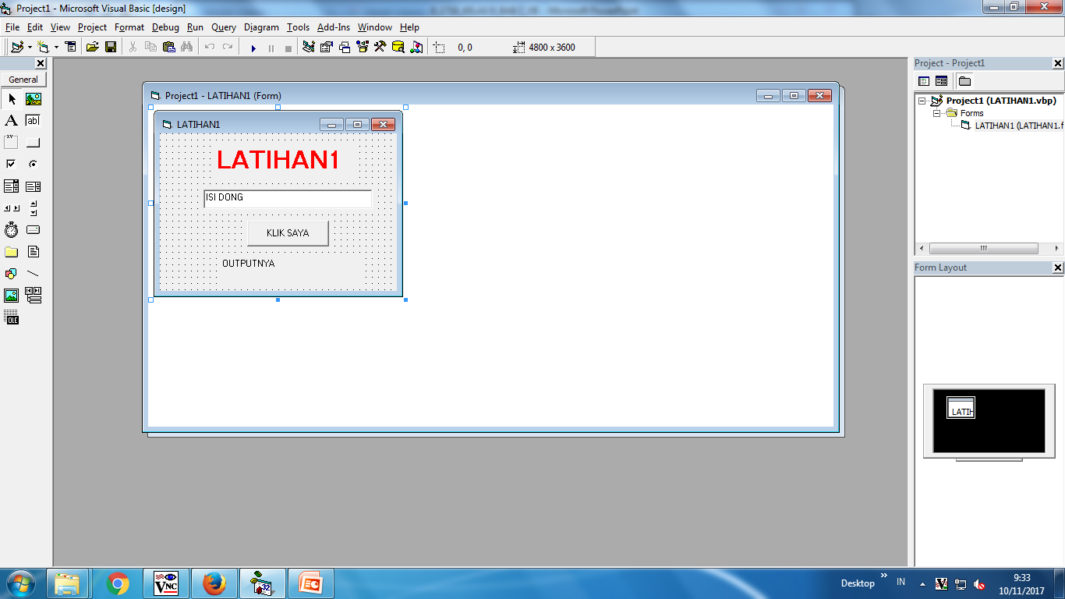

Slide 107
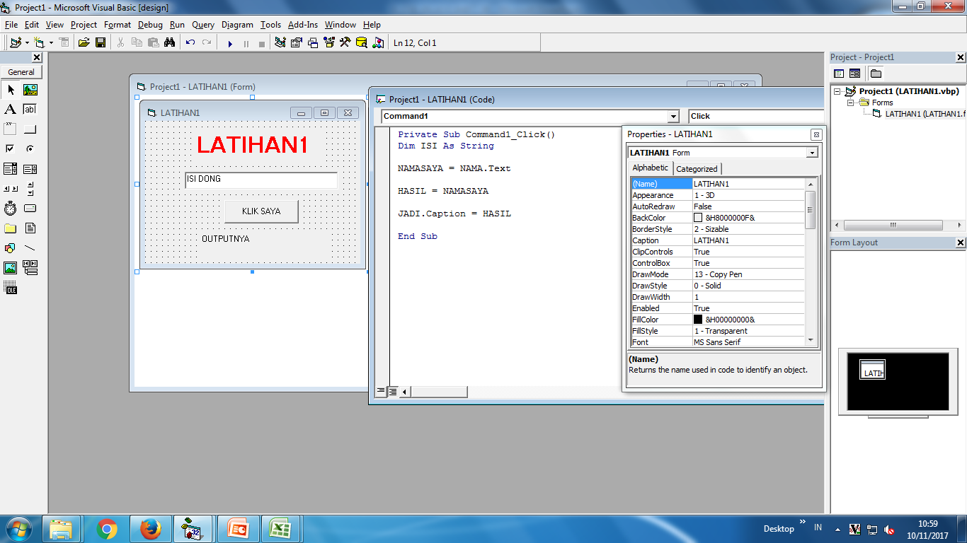
VARIABEL
DOUBLE KLIK

Slide 108
VARIABEL
ISI = NAMA.TEXT
INPUT

Slide 109
VARIABEL
ISI = NAMA.TEXT
INPUT
HASIL = ISI
PROSES

Slide 110
VARIABEL
ISI = NAMA.TEXT
INPUT
HASIL = ISI
PROSES
JADI.CAPTION = HASIL
OUTPUT

Slide 111
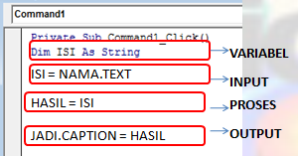
DIM ISI AS STRING
MEMINTA UNTUK MENYEDIAKAN TEMPAT UNTUK 1 VARIABLE DENGAN ISI
YANG BERTIPEKAN STRING / TEXT

Slide 112
INPUT
ISI= NAMA.TEXT
VARIABLE ISI
AKAN MENGGUNAKAN APA YANG ADA
PADA NAMA.TEXT

Slide 113
PROSES
HASIL = ISI
PROSESNYA
AKAN MENGGUNAKAN
VARIABLE ISI

Slide 114
PROSES
HASIL = ISI
PROSESNYA
AKAN MENGGUNAKAN
VARIABLE ISI

Slide 115
OUTPUT
JADI.CAPTION = HASIL
JADI.CAPTION AKAN DIISIKAN DENGAN HASIL

Slide 116
JADI.CAPTION
NAME.TEXT
TEXT =PROPERTI TEXT BOX
CAPTION = PROPERTI LABEL

